Slide 1

Lendo dados do teclado com Scanner
Professora: Samara Sampaio

Slide 2
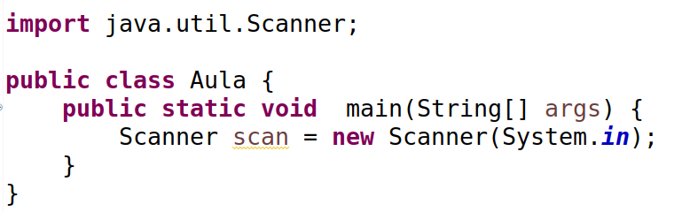
Classe Scanner

Slide 3

Lendo uma linha inteira

Slide 4
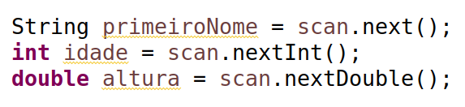
Lendo um tipo específico

Slide 5
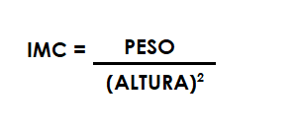
Praticando
Escreva um programa em Java que solicite ao usuário o seu nome, idade e cidade natal;
Crie um programa em Java que solicite ao usuário três números inteiros e exiba a soma, a média e o produto desses números.
Escreva um programa que leia a altura e o peso de uma pessoa e calcule o Índice de Massa Corporal (IMC), usando a fórmula;

